Slide 1
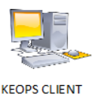
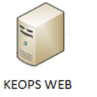
EMF Generator
JET (Java Emitter Templates)
Hibernate (ORM)
Générer
Générer
Générer
DAO
Objet EMF
Objet java POJO
utiliser
utiliser
utiliser
communiquer
utiliser
utiliser
BDD
Keops.genmodel
ContextStandard.xml
Beans.xml
utiliser
utiliser
Keops.ecore
*.hbm.xml

Slide 2
Générer
Objet EMF
utiliser
XML
Générateur dialog
utiliser
Keops.genmodel
utiliser
*.hbm.xml

